Slide 1
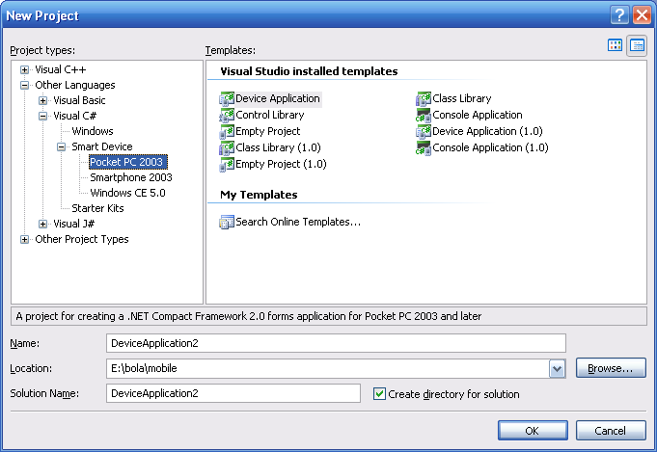
Создание приложения для .NET Compact Framework

Slide 2
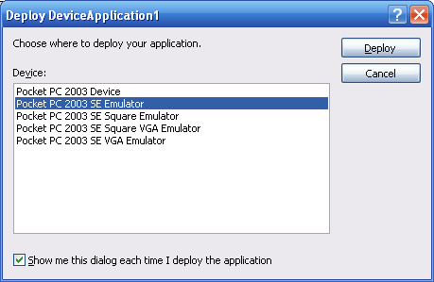

Slide 3
Особенности формы
Свойство MinimizeBox = true (X) – форма сворачивается
Свойство MinimizeBox = false (OK) – форма закрывается
Значение свойства MaximizeBox игнорируется
Значение свойства Location игнорируется

Slide 4
Панель главного меню расположена на панели задач
Виртуальная клавиатура – панель ввода SIP (Software Input Panel) также находится на панели задач.
Есть меню → панель задач видима → видима виртуальная клавиатура
Для работы с SIP используется класс InputPanel

Slide 5
При попытке создать объект класса InputPanel на форме, не имеющей меню, будет сгенерировано исключение.
Работа со стилусом
Используется технология Tap-and-Hold
События:
Click – лёгкий щелчок по экрану;
Press – нажатие и удерживание.

Slide 6
Элементы управления
Button
Текст на кнопке однострочный
Отсутствуют свойства Image и ImageList
TextBox
Отсутствуют свойства PasswordChar и CharacterCasing
textBox1.Text =
DateTime.Now.ToLongTimeString();

Slide 7
Label
Отсутствуют свойства AutoSize, BorderStyle, Image и ImageList
label1.Text = "Привет!";
RadioButton
Группа должна располагаться в контейнере (не поддерживается GroupBox)
Событие Click генерируется в результате только действий пользователя

Slide 8
Событие CheckedChanged генерируется и в результате действий пользователя, и когда состояние радиокнопки меняется программно
private void radioButton1_CheckedChanged(object sender, EventArgs e)
{
if (this.radioButton1.Checked)
MessageBox.Show("Вы выиграли!");
}

Slide 9
CheckBox
Чтобы пользователь мог работать с переключателем с помощью стилуса, свойство AutoCheck=true (распознаётся событие Click)
ComboBox
Бывают вида DropDown и DpopDownList.
Выбранный элемент определяется свойствами SelectedIndex и SelectedItem.
comboBox1.Items.Add("1");

Slide 10
string s = comboBox1.SelectedItem.ToString();
ListBox
Бывает только одиночного выбора.
Не поддерживает свойство MultiColumn и горизонтальную полосу прокрутки.
NumericUpDown
Increment=3. Value=0. Minimum=0. Maximum=10.
Пользователь жмёт ↑.

Slide 11
Value: 0 → 3 → 6 → 9 → 10
Пользователь жмёт ↓.
Value: 10 → 6 → 3 → 0
DomainUpDown
Комбинация NumericUpDown и списков.
ProgressBar
private void timer1_Tick(object sender, EventArgs e) {

Slide 12
if (this.progressBar1.Value < this.progressBar1.Maximum) {
this.progressBar1.Value += 1;
label1.Text =
this.progressBar1.Value.ToString();
}
if (this.progressBar1.Value >= this.progressBar1.Maximum) {
timer1.Enabled = false;
label1.Text = "Процесс завершён";
}
}
}

Slide 13
private void button1_Click(object sender, EventArgs e)
{
timer1.Enabled = true;
}
ImageList и PictureBox
Bitmap image = new Bitmap(@"2.gif");
imageList1.Images.Add(image);
pictureBox1.Image = imageList1.Images[0];

Slide 14
ListView
Позволяет отображать данные в виде таблицы.
Поддерживает только одиночный выбор.
listView1.View = View.Details;
listView1.FullRowSelect = true;
ColumnHeader ch1 = new ColumnHeader();
ColumnHeader ch2 = new ColumnHeader();
ColumnHeader ch3 = new ColumnHeader();
ch1.Text = "Фамилия";
ch2.Text = "Имя";
ch3.Text = "Группа";

Slide 15
listView1.Columns.Add(ch1);
listView1.Columns.Add(ch2);
listView1.Columns.Add(ch3);
ListViewItem stud1 = new ListViewItem("Петров");
stud1.SubItems.Add("Пётр");
stud1.SubItems.Add("ПC-06");
ListViewItem stud2 = new ListViewItem("Сидоров");
stud2.SubItems.Add("Сидор");
stud2.SubItems.Add("ПC-06");
listView1.Items.Add(stud1);
listView1.Items.Add(stud2);

Slide 16
TabControl
Закладки расположены внизу.
SelectedIndex – номер текущей вкладки.
SelectedIndexChanged – смена текущей вкладки.
InputPanel
Bounds – размеры прямоугольной области, которую занимает виртуальная клавиатура

Slide 17
VisibleDesktop – прямоугольник, свободный от виртуальной клавиатуры.
Enabled – определяет показана или скрыта виртуальная клавиатура.
EnabledChanged – событие, возникающее при смене состояния SIP.
private void textBox2_GotFocus(object sender, EventArgs e) {
inputPanel1.Enabled = true;
}

Slide 18
private void textBox2_LostFocus(object sender, EventArgs e) {
inputPanel1.Enabled = false;
}
Splitter
Разделитель, который используется для изменения размеров закреплённых элементов управления во время выполнения программы.
Обычно используется вместе с элементами управления, содержащими данные переменной длины.

Slide 19
DocumentList
Служит для манипулирования файлами в каталоге «Мои документы»
Notification
Отображает интерактивные сообщения.
Используется только для КПК.
HardwareButton
Служит для работы с часто запускаемыми приложениями.

Slide 20
Мышь
Функции мыши выполняет стилус.
При использовании стилуса генерируются события MouseDown, MouseMove, MouseUp и Click.
При использовании стилуса на экране не отображается стандартный курсор.
В мобильных приложениях поддерживается два типа курсора: курсор ожидания и курсор, связанный с контекстным меню.

Slide 21
Установка курсора ожидания:
Cursor.Current = Cursors.WaitCursor;
Сброс курсора ожидания:
Cursor.Current = Cursors.Default;
Обработка события Tap-and-Hold
По умолчанию с нажатием и удерживанием стилуса на поверхности экрана связан вызов контекстного меню.

Slide 22
Для обработки события Tap-and-Hold необходимо обработать события Mouse_Down, Mouse_Up и timer1_tick.
Для таймера указывается интервал инициирования события.
private void Form1_MouseDown(object sender, MouseEventArgs e) {
timer1.Enabled = true; }
private void Form1_MouseUp(object sender, MouseEventArgs e){
timer1.Enabled = false;
label1.Text = ""; }

Slide 23
private void timer1_Tick(object sender, EventArgs e) {
label1.Text = “Event”;
}
Перевод устройства в спящий режим
using System.Runtime.InteropServices;
[DllImport("coredll.dll", CharSet = CharSet.Unicode)]
public extern static void keybd_event(byte bVk, byte bScan, int dwFlags, int dwExtraInfo);
public const int VK_OEM_8 = 0xDF;

Slide 24
private void button1_Click(object sender, EventArgs e) {
keybd_event(VK_OEM_8, 0, 0, 0);
}
Графика
Основные классы для работы с графикой сосредоточены в пространстве имён System.Drawing.
Основной класс – Graphics.
Классы: Pen, Brush, Color, Font, Bitmap, …

Slide 25
Создание объекта Graphics
1) с помощью функции CreateGraphics:
Graphics g = CreateGraphics();
2) на основе аргумента обработчика Form_Paint:
Graphics g = e.Graphics;
3) с помощью функции FromImage:
Bitmap bmp = new Bitmap(200,100);
Graphics g = Graphics.FromImage(bmp);

Slide 26
Перо
Pen(Color)
Pen(Color, Single)
private void Form1_Paint(object sender, PaintEventArgs e){
Graphics g = e.Graphics;
Pen penred = new Pen(Color.Red);
Pen pengreen4 = new Pen(Color.Green, 4);
g.DrawLine(penred, 10, 10, 100, 10);
g.DrawLine(pengreen4, 10, 10, 100, 100);
}

Slide 27
Кисть
SolidBrush(Color)
TextureBrush(Image)
SolidBrush brush = new SolidBrush(Color.Indigo);
g.FillRectangle(brush, 20, 20, 80, 40);
brush.Color = Color.Orchid;
g.FillEllipse(brush, 20, 20, 80, 40);

Slide 28
Image im = new Bitmap(@"D:\1.bmp");
TextureBrush tbrush = new TextureBrush(im);
g.FillEllipse(tbrush, 10, 50, 100, 90);
Задание цвета с помощью модели RGB:
Color.FromArgb(255,0,0)
Шрифт
При создании шрифта указываются его семейство, размер символов и стиль начертания.

Slide 29
Font font = new Font("Arial", 10, FontStyle.Italic);
g.DrawString("Mobile Application", font, brush, 10, 150);
Рисование треугольника с помощью класса Point
Point[] pts = {
new Point(150,50),
new Point(170,100),
new Point(190,50),
new Point(150,50),
};
g.DrawPolygon(pengreen4, pts);

Slide 30
Создание фонового рисунка
Bitmap backgr = new Bitmap(System.Reflection.Assembly.
GetExecutingAssembly().
GetManifestResourceStream(
"DSC03524.JPG"));
e.Graphics.DrawImage(backgr, ClientRectangle, new Rectangle(0, 0, backgr.Width, backgr.Height), GraphicsUnit.Pixel);

Slide 31
Активация и деактивация формы
На мобильных устройствах можно запустить только один экземпляр программы.
Пользователь не должен сам закрывать программу.
При запуске новой программы её окно загораживает предыдущую программу.

Slide 32
Деактивированная программа закроется автоматически, если ОС обнаружит уменьшение свободной памяти при разрядке батареи.
Необходимо проследить, чтобы при закрытии программы ОС освободила все занимаемые ресурсы.
Для отслеживания состояния формы используются события Form.Deactivate и Form.Activated.

Slide 33
Так как неактивное приложение может быть закрыто автоматически, то важно блокировать возможную потерю данных.
Пиктограмма приложения устанавливается с помощью Project → Properties (первая закладка).
Создание собственных диалоговых окон
Показываются с помощью функции ShowDialog (блоки диалога – модальные!)

Slide 34
private void button2_Click(object sender, EventArgs e)
{
Form2 f2 = new Form2();
if (f2.ShowDialog() == DialogResult.OK)
MessageBox.Show("Forward!");
else
{
f2.Dispose();
this.Close();
}
}

Slide 35
private void buttonOK_Click(object sender, EventArgs e)
{
if (textBox1.Text == "Tiger")
this.DialogResult =
DialogResult.OK;
else
MessageBox.Show("Access denied!"); }
private void buttonCancel_Click(object sender, EventArgs e){
this.DialogResult =
DialogResult.Cancel;
}

Slide 36
Создание заставки
private void Form3_Paint(object sender, PaintEventArgs e){
StringFormat sf = new StringFormat();
sf.Alignment = StringAlignment.Center;
sf.LineAlignment = StringAlignment.Center;
Graphics g = e.Graphics;
g.DrawString("My Program", this.Font, new SolidBrush(Color.Fuchsia), Screen.PrimaryScreen.Bounds, sf);
}

Slide 37
private void Form3_Load(object sender, EventArgs e) {
timer1.Enabled = true;
}
private void timer1_Tick(object sender, EventArgs e) {
this.Close();
}
public Form1() {
InitializeComponent();
Form3 f3 = new Form3();
f3.ShowDialog();
}

Slide 38
Набор утилит Visual Studio Remote Tools
1) Remote Zoom-in позволяет получить снимок экрана устройства или эмулятора в формате bmp.
2) Remote File Viewer позволяет просмотреть содержимое папок устройства или эмулятора и копировать эти файлы на настольный компьютер.
3) Remote Registry Editor позволяет просмотреть, изменять, удалять и создавать новые записи в реестре.

Slide 39
Программирование для смартфонов
Отличия смартфона от КПК, которые необходимо учитывать при программировании:
1) меньший размер экрана (176x220 против 240x320 или 240х320 против 480х640);
2) отсутствие стилуса.

Slide 40
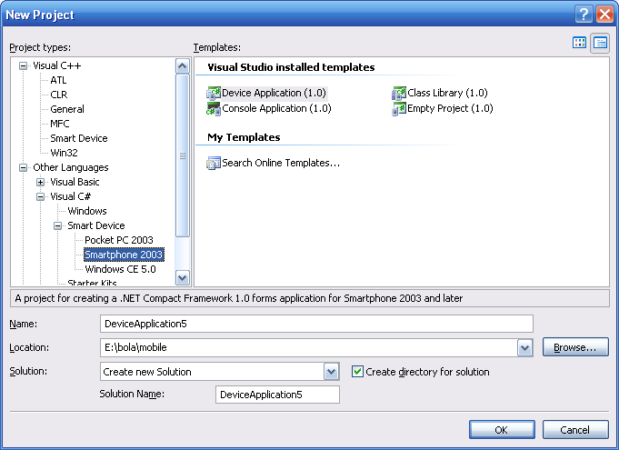
Создание проекта

Slide 41
Режимы ввода текста
InputModelEditor – класс для контроля за режимом ввода (Microsoft.WindowsCE.Forms)
Режим ввода текста:
InputModelEditor.SetInputMode(
TextBox1, InputMode.AlphaCurrent);
Режим ввода цифр:
InputModelEditor.SetInputMode(
TextBox1, InputMode.Numeric);

Slide 42
Прокручивание формы
private void Form1_KeyDown(object sender, KeyEventArgs e) {
if ((e.KeyCode ==
System.Windows.Forms.Keys.Up))
this.AutoScrollPosition = new Point(this.AutoScrollPosition.X, this.AutoScrollPosition.Y-16);
if ((e.KeyCode ==
System.Windows.Forms.Keys.Down)){
this.AutoScrollPosition = new Point(this.AutoScrollPosition.X, this.AutoScrollPosition.Y+16);

Slide 43
if ((e.KeyCode ==
System.Windows.Forms.Keys.Left))
this.AutoScrollPosition = new Point(this.AutoScrollPosition.X-16, this.AutoScrollPosition.Y);
if ((e.KeyCode ==
System.Windows.Forms.Keys.Right)){
this.AutoScrollPosition = new Point(this.AutoScrollPosition.X+16, this.AutoScrollPosition.Y);
}

Slide 44
Конечный автомат
Состояние приложения можно определить как совокупность значений всех его переменных.
Это состояние может измениться только в результате воздействия какого-либо внешнего события.
Примеры внешних событий:
- пользователь нажал кнопку;
- сообщения таймера.

Slide 45
Следующее состояние приложения определяется его текущим состоянием и новыми входными данными.
Рекомендуется для определения состояния приложения использовать одну переменную вместо использования всех переменных.
Конечный автомат для пользовательского интерфейса
Поведение элементов управления на одной форме часто является коррелированным.

Slide 46
Примеры:
- показ одних и скрытие других;
- перемещение одних элементов при скрытии/показе других.
С каждой из форм должен быть связан конечный автомат, который управляет визуальным поведением формы.
Если форма содержит несколько страниц, то конечный автомат связывается с каждой страницей.

Slide 47
Использование конечных автоматов сокращает срок окончательной доработки пользовательского интерфейса, так как сокращается тестирование позиционных и размерных параметров элементов управления.
Конечный автомат для модели памяти
Важная информация о состоянии приложения хранится в памяти. Например:
1) для текстовых процессоров – модель документа;

Slide 48
2) для электронных таблиц – табличные данные текущих листов;
3) для игр – состояния, связанные с текущей видимостью области игры;
4) для обучающей программы – часть словаря;
5) для базы данных – результат выполнения запроса.

Slide 49
Эффективность можно повысить, удерживая в памяти только те данные, которые необходимы пользователю в настоящий момент.
При проектировании мобильного приложения необходимо учесть:
1) какой объём должен загружать в каждый момент времени, чтобы пользователь работал эффективно;
2) когда и при каких условиях следует освобождать память;

Slide 50
3) какой формат данных в памяти является наиболее подходящим (при небольших объёмах данных – формат наиболее удобный для программирования; при больших – оптимизированный в отношении расхода памяти и применяемых вычислительных методов);
4) существуют ли данные, которые должны храниться всё время работы приложения.

Slide 51
Если работа выполняется с несколькими типами данных или ресурсов, то конечный автомат может строиться для каждого из них.
Конечный автомат для фоновых задач
Длительные операции рекомендуется осуществлять в асинхронном по отношению к потоку пользовательского интерфейса режиме.
К длительным относятся операции, которые могут выполняться более 0,5 с.

Slide 52
Примеры длительных операций:
- рекурсивные или итеративные вычисления (поисковые алгоритмы, алгоритмы анализа данных, «интеллектуальные игры»);
- загрузка/сохранение больших объёмов данных;
- сетевые операции.

Slide 53
Конечный автомат пользовательского интерфейса должен уметь:
1) периодически опрашивать состояние фоновой задачи;
2) прекратить выполнение фоновой задачи.
Конечный автомат фоновой задачи должен:
1) сообщать потоку пользовательского интерфейса о ходе своего выполнения;

Slide 54
2) получать уведомления от потока пользовательского интерфейса.

Slide 55
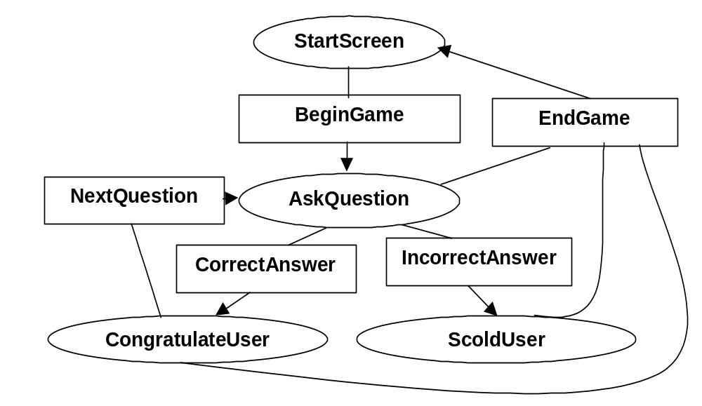
Пример конечного автомата для игры «О, счастливчик!»

Slide 56
Текущее состояние | Внешнее воздействие | Новое состояние
StartScreen | BeginGame | AskQuestion
StartScreen | NextQuestion | Запрещено
StartScreen | CorrectAnswer | Запрещено
StartScreen | IncorrectAnswer | Запрещено
StartScreen | EndGame | Запрещено
AskQuestion | BeginGame | Запрещено
AskQuestion | NextQuestion | Запрещено
AskQuestion | CorrectAnswer | CongratulateUser
AskQuestion | IncorrectAnswer | ScoldUser

Slide 57
Текущее состояние | Внешнее воздействие | Новое состояние
AskQuestion | EndGame | StartScreen
CongratulateUser | BeginGame | Запрещено
CongratulateUser | NextQuestion | AskQuestion
CongratulateUser | CorrectAnswer | Запрещено
CongratulateUser | IncorrectAnswer | Запрещено
CongratulateUser | EndGame | StartScreen
ScoldUser | BeginGame | Запрещено
ScoldUser | NextQuestion | Запрещено
ScoldUser | CorrectAnswer | Запрещено

Slide 58
Текущее состояние | Внешнее воздействие | Новое состояние
ScoldUser | IncorrectAnswer | Запрещено
ScoldUser | EndGame | StartScreen
Class Millionaire
{
private enum GameState
{
StartScreen,
AskQuestion,
CongratulateUser,
ScoldUser
}

Slide 59
private enum UserAction
{
BeginGame,
NextQuestion,
CorrectAnswer,
IncorrectAnswer,
EndGame
}
private GameState m_CurrentState;
private void ChangeState(UserAction
a) {
switch (a)
{

Slide 60
case BeginGame:
if (m_CurrentState!=StartScreen)
{
throw new System.Exception(
“Запрещённый переход!”;
}
m_CurrentState=AskQuestion;
//показать форму для состояния
// AskQuestion
// настроить переменные для игры
break;
...
}
}

